Slide 1
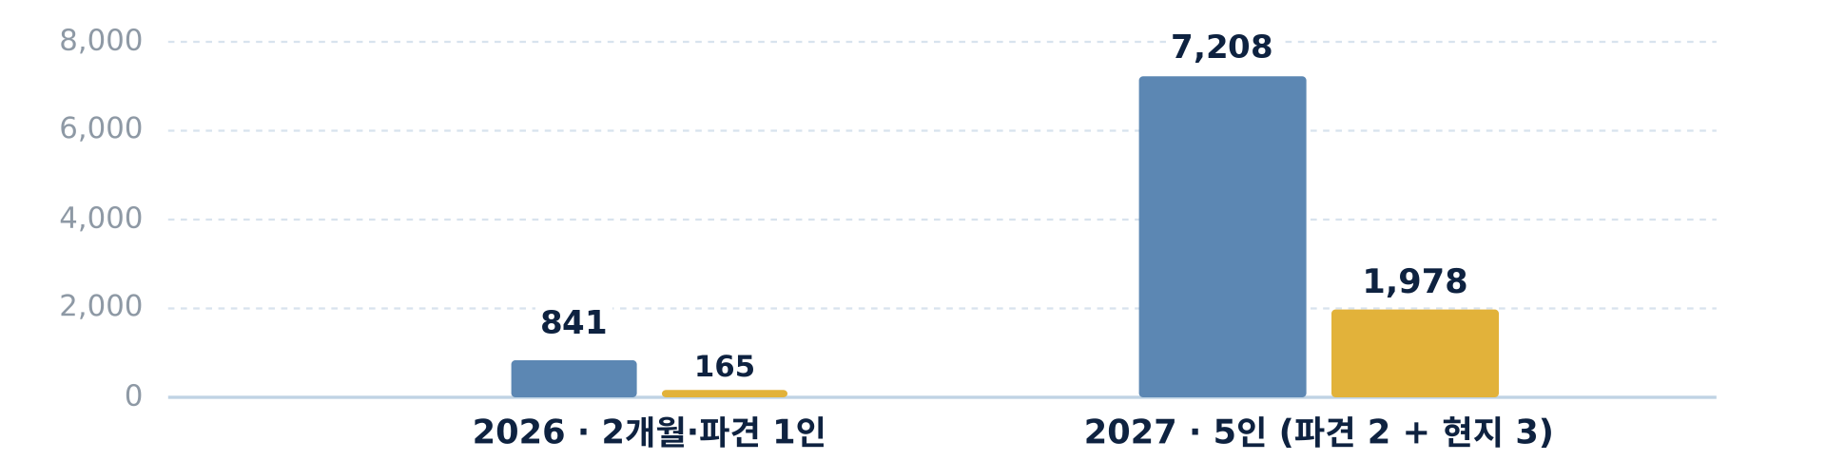
소요 비용·거점 손익 — 경비 순증 0.52억
출장비 절감이 추가비용의 27%를 상계 · 증분 매출 목표(8.5억)의 6% · 2026년 2개월 0.07억
경비 순증 (만 원)
— 추가비용 vs 절감
추가비용
출장비 절감
0.07억
연 순증 비용
0.52억
연 순증 비용
2026 · 2개월 · 파견 1인
2027 · 5인 (파견 2 + 현지 3)
2027 인력·고정비 기준 · 봉암 4동 703호
파견 2인 + 현지 3인 연내 채용. 경비 순증 0.52억, 인건비 2.10억(엔지니어 2인 과제비 제외), 거점 고정비 2.63억.
주요 항목 (2027 5인 기준 · 만 원) — 경남TP 경남인공지능혁신본부 4동 703호(전용면적 19평) 입주 가정
주거 2,100 · 교통·차량 3,132 · 사무실+수당 1,976 (합 7,208 만 원)
항목
2026 (11~12월, 1인)
2027 (연평균 3.5인·연말 5인)
2028 (5인)
3개년
증분 매출 달성률
25%
50%
75%
100%
125%
증분 매출
0
8.50
18.00
26.50
거점 영업손익
(억, 2027)
(1.57)
(0.51)
0.55
1.62
2.68
직접원가 (50%)
0
(4.25)
(9.00)
(13.25)
공헌이익
0
4.25
9.00
13.25
인건비 (거점 부담분)
(0.15)
(2.10)
(2.40)
(4.65)
손익분기 = 계획의 62%
경비 순증 (A2)
(0.07)
(0.52)
(0.52)
(1.11)
손익분기 증분 매출은 연 5.27억 (계획 8.5억의 62%, 공헌이익률 50% 가정). 2027.6 Go/No-go의 '유상 계약 누적 3.7억' 기준은 이 손익분기선의 70%에서 도출했습니다.
일회성 비용
(0.05)
(0.01)
–
(0.06)
거점 영업손익
(0.27)
1.62
6.08
7.43
경비 순증은 2027 증분 매출 목표 8.5억의 6%. 인건비를 더한 2027 거점 고정비는 2.63억, 공헌이익 4.25억 안에서 회수됩니다.
한 줄 정리
인건비 포함 2027년 +1.62억 — 손익분기는 계획의 62%, 달성률 50%에서도 -0.51억 선에서 관리 가능. 3개년 누적 +7.43억.
※ 산출 가정
파견 인건비 연 9,000만 원/인, 현지 채용 연 6,000만 원/인(4대보험·복리 포함), 유상 PoC 건당 0.5억, 본구축 건당 3억, 직접원가율 50%. 2027년 인건비는 파견 2인 + 현지 PM/영업 1인 기준(현지 채용 연내 완료, 현지 엔지니어 2인은 PI-LAM 과제비 부담으로 제외), 2026년은 11~12월 2개월 1인 실투입 기준, 2028년은 연간 5인 기준입니다.
사무실 임대료는 경남TP 봉암 4동 703호(연 416만 원) 기준. 인건비 별도 항목: 2026 0.15억 / 2027 2.10억 / 2028 2.40억 / 3개년 4.65억 — 현지 엔지니어 2인(연 1.2억)은 PI-LAM 과제비 충당('27~최소 4년).
경남(창원) 사무소·지사 설립 계획(안) · 내부 보고용 · 2026.10
08

